Slide 1
применение кейс – технологии на уроках математики
МБОУ «Борисовская средняя общеобразовательная школа»
Шерина Светлана Алексеевна,
учитель математики
I квалификационной
категории

Slide 2
Знание только тогда знание, когда оно добыто усилием собственной мысли, а не памятью. Л.Н. Толстой

Slide 3
В жизни нам постоянно приходится решать проблемы! А учит ли этому школа?
Решение проблем в жизни
1. Жизнь ставит нас в ситуацию затруднения. Мы формулируем цель: «Чего мы хотим добиться?»
2.Мы обдумываем варианты решения, определяем, хватит ли знаний и умений.
3. Мы пытаемся решить проблему (при необходимости добывая новые знания)
4.Получив результат, мы сравниваем его с целью. Делаем вывод – добились своего или нет.
Структура традиционного урока
1. Учитель проверяет д/з учеников
2. Учитель объявляет новую тему
3. Учитель объясняет новую тему
4. Учитель организует закрепление знаний учениками
Знание только тогда знание, когда оно добыто усилием собственной мысли, а не памятью. Л.Н. Толстой
Необходимо искать новые подходы к организации учебного процесса

Slide 4
ФГОС
системно-деятельностный подход
обеспечивает:
формирование готовности к саморазвитию и непрерывному образованию;
проектирование и конструирование социальной среды развития обучающихся в системе образования;
активную учебно-познавательную деятельность обучающихся

Slide 5
Что такое «Кейс» ?
- описание конкретной практической ситуации, методический прием обучения по принципу «от типичных ситуаций, примеров – к правилу, а не наоборот», предполагает активный метод обучения, основанный на рассмотрении конкретных (реальных) ситуаций.
- набор специально разработанных учебно-методических материалов на различных носителях (печатных, аудио-, видео- и электронные материалы), выдаваемых учащимся для самостоятельной работы.

Slide 6
В чем преимущество кейсов ?
возможность оптимально сочетать теорию и практику;
способствует развитию умения анализировать ситуации, оценивать альтернативы, выбирать оптимальный вариант и планировать его осуществление
Кейс - технология работает на развитие:
Учебно - информационной компетенции
Коммуникативной (социальной) компетенции

Slide 7
кейс
ИЗ ЧЕГО СОСТОИТ КЕЙС ?
вспомогательная информация, необходимая для анализа кейса
задания к кейсу
описание конкретной ситуации

Slide 8
Виды кейсов
печатный кейс (может содержать графики, таблицы, диаграммы, иллюстрации и т.д.)
мультимедиа - кейс (зависит от технического оснащения школы).
видео кейс (может содержать фильм, аудио и видео материалы)

Slide 9
Технология работы с кейсом
I этап - знакомство с ситуацией, её особенностями;
II этап - выделение основной проблемы (проблем);
III этап - предложение концепций или тем для «мозгового штурма»;
IV этап - анализ последствий принятия того или иного решения;
V этап - решение кейса —
предложение одного или
нескольких вариантов
последовательности действий.

Slide 10
Действия учителя в кейс – технологии
1) создание кейса или использование уже имеющегося;
2) распределение учеников по малым группам (4-6 человек);
3) знакомство учащихся с ситуацией, системой оценивания решений проблемы, сроками выполнения заданий, организация работы учащихся в малых группах, определение докладчиков;
4) организация презентации решений в малых группах;
5) организация общей дискуссии;
6) обобщающее выступление учителя, его анализ ситуации;
7) оценивание учащихся учителем

Slide 11
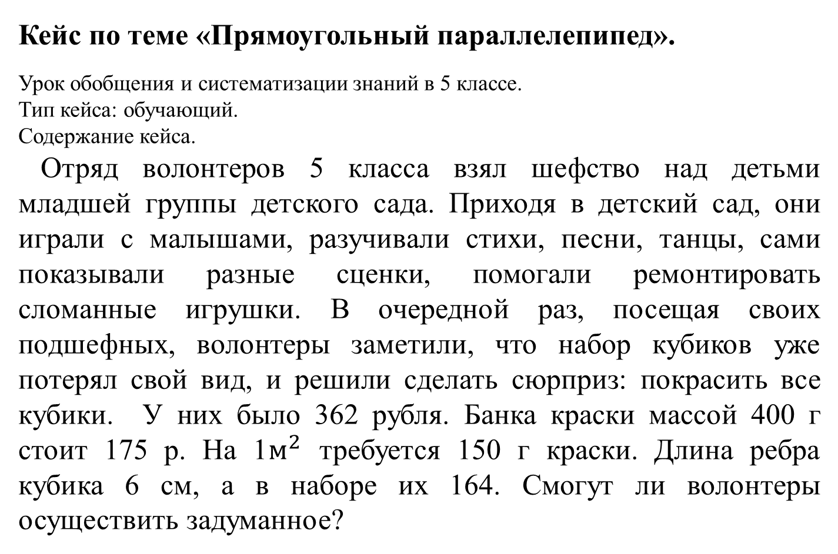
Кейс по теме «Прямоугольный параллелепипед».
Урок обобщения и систематизации знаний в 5 классе.
Тип кейса: обучающий.
Содержание кейса.
Отряд волонтеров 5 класса взял шефство над детьми младшей группы детского сада. Приходя в детский сад, они играли с малышами, разучивали стихи, песни, танцы, сами показывали разные сценки, помогали ремонтировать сломанные игрушки. В очередной раз, посещая своих подшефных, волонтеры заметили, что набор кубиков уже потерял свой вид, и решили сделать сюрприз: покрасить все кубики. У них было 362 рубля. Банка краски массой 400 г стоит 175 р. На 1$м^{2}$ требуется 150 г краски. Длина ребра кубика 6 см, а в наборе их 164. Смогут ли волонтеры осуществить задуманное?
Применение «кейс» - технологии в математике

Slide 12
Кейс по теме «Проценты».
Урок обобщения и систематизации знаний в 5 классе.
Тип кейса: практический.
Содержание кейса.
В семье Ивановых, состоящей из мамы, папы и пятилетней Маши, семейный бюджет на месяц делится следующим образом:
Задания:
1. Рассчитайте, какая сумма в рублях идет на каждую статью расхода, если Машина мама зарабатывает 15 000 рублей, а Машин папа 20 000 рублей в месяц.
2. Смогут ли Ивановы съездить через полгода по путевке в пансионат Крыма, потратив на это деньги из копилки, если зарплату папе и маме поднимут единовременно на 15%, а цены на продукты единовременно поднимутся в среднем на 6 %? (Цена путевки на трех человек, включая дорогу) - 72 000 рублей.
Статья расхода | Процент от заработанной суммы
Оплата расходов на содержание квартиры | 9
Плата за детский сад за 1 ребенка | 5
Покупка продуктов | 25
Непредвиденные расходы (покупка одежды, обуви, приобретение или ремонт электроприборов и т.д.) | 23
В копилку | 38

Slide 13
Кейс по теме «Симметрия»
Урок открытия нового знания
Тип кейса: исследовательский кейс
Класс 8
Термин «симметрия» по-гречески означает «соразмерность, пропорциональность, одинаковость в расположении частей.
С симметрией мы встречаемся везде – в природе, технике, искусстве, науке. Понятие симметрии проходит через всю многовековую историю человеческого творчества. Оно встречается уже у истоков человеческого развития. Издавна человек использовал симметрию в архитектуре. Древним храмам, башням средневековых замков, современным зданиям она придает гармоничность, законченность. Что же такое симметрия?

Slide 14
Класс делится на 2 группы, каждая группа получает задачу:
Перечислите виды симметрии (определения найдите в учебнике п.47 или http://shkolo.ru/tsentralnaya-i-osevaya-simmetriya).
Группа 1: Задача. Докажите или опровергните гипотезу: «Во всём в жизни есть симметрия! И в архитектуре, и в строительстве, и в искусстве!» Возьмите для исследования объекты: дома на улице, здания церквей, дворцов, мост, картину, орнамент. | Группа 2: Задача. Докажите или опровергните слова: «Идею симметрии подсказывает сама природа». Возьмите для исследования объекты: овощ, фрукт, гриб, лист дерева, снежинку, птицу.

Slide 15
Исследование проведите по следующей схеме.
Рассмотрите выбранные объекты и ответьте на вопросы: обладают ли они симметрией? Если – нет, то почему? Если - да, то какой? Почему вы так решили?
Добавьте и исследуйте свой объект.
Опишите, в чем вы видите сходство частей симметрии/ различие частей симметрии. Исследование запишите в таблицу по форме:
Объект | Обладает ли выбранный объект симметрией
 | Да (какой) | Нет (почему так считаете)
*Сделайте коллаж с использованием изображений своих объектов.

Slide 16
3. Сделайте общие выводы (выполните по плану):
Симметрична ли форма всех выбранных объектов?
Есть ли точное сходство в деталях?
Сделайте вывод о наличии симметрии в архитектуре, строительстве, искусстве. Используют ли люди в архитектуре, строительстве, искусстве понятие симметрии? Если да, то зачем? Если нет, то почему?

Slide 17
Примеры мини – кейсов на егэ
В городском парке имеется пять аттракционов: карусель, колесо обозрения, автодром, «Ромашка» и «Весёлый тир». В кассах продаётся шесть видов билетов, каждый из которых позволяет посетить один или два аттракциона. Сведения о стоимости билетов представлены в таблице.
Какие билеты должен купить Андрей, чтобы посетить все пять аттракционов и затратить не более 900 рублей?
В ответе укажите какой-нибудь один набор номеров билетов без пробелов, запятых и других дополнительных символов.
Семья из трёх человек планирует поехать из Санкт-Петербурга в Вологду. Можно ехать поездом, а можно — на своей машине. Билет на поезд на одного человека стоит 1500 рублей. Автомобиль расходует 8 литров бензина на 100 километров пути, расстояние по шоссе равно 700 км, а цена бензина равна 30 рублей за литр. Сколько рублей придётся заплатить за наиболее дешёвую поездку на троих?
Номер билета | Набор аттракционов | Стоимость (руб.)
1 | «Весёлый тир», «Ромашка» | 350
2 | «Весёлый тир», карусель | 450
3 | Автодром, колесо обозрения | 200
4 | «Ромашка» | 250
5 | «Ромашка», автодром | 300
6 | Колесо обозрения, карусель | 400

Slide 18
Интернет-провайдер предлагает три тарифных плана.
Пользователь предполагает, что его трафик составит 350 Мбайт в месяц, и исходя из этого выбирает наиболее дешёвый тарифный план. Сколько рублей должен будет заплатить пользователь за месяц, если его трафик действительно будет равен 350 Мбайт?
Тарифный план | Абонентская плата | Плата за трафик
План «0» | Нет | 2 руб. за 1 Мбайт
План «100» | 90 руб. за 100 Мбайт трафика в месяц | 1,5 руб. за 1 Мбайт сверх 100 Мбайт
План «500» | 400 руб. за 500 Мбайт трафика в месяц | 2,5 руб. за 1 Мбайт сверх 500 Мбайт

Slide 19
Для транспортировки 42 тонн груза на 1200 км можно воспользоваться услугами одной из трёх фирм-перевозчиков. Стоимость перевозки и грузоподъёмность автомобилей каждого перевозчика указаны в таблице.
Сколько рублей придётся заплатить за самую дешёвую перевозку?
В квартире, где проживает Марина, установлен прибор учёта расхода холодной воды (счётчик). 1 июля счётчик показывал расход 120 куб. м воды, а 1 августа — 131 куб. м. Какую сумму должна заплатить Марина за холодную воду за июль, если цена 1 куб. м холодной воды составляет 20 руб. 60 коп.? Ответ дайте в рублях.
Перевозчик | Стоимость перевозки одним автомобилем (руб. на 100 км) | Грузоподъёмность одного автомобиля (тонны)
А | 3100 | 4
Б | 4000 | 5,5
В | 7600 | 10

Slide 20
Результаты использования «Кейс-метода»
Учебные
Социаль-
ные
1.Усвоение новой информации
2.Освоение метода сбора данных
3.Освоение метода анализа
4. Умение работать с текстом
5. Соотнесение теоретических и практических знаний
1. Развитие умений самостоятельной работы и работы в группе 2. Получение коммуникативных навыков 3. Развитие презентационных умений 4. Формируют интерактивные умения, позволяющие эффективно взаимодействовать и принимать коллективные решения
Результаты выполненных проектов должны быть «осязаемыми», т.е., если это теоретическая проблема, то конкретное ее решение, если практическая - конкретный результат, готовый к использованию (на уроке, в школе, в реальной жизни).

Slide 21
Интернет – ресурсы:
1. http://www.fipi.ru/content/otkrytyy-bank-zadaniy-ege
2. http://ped-kopilka.ru/blogs/olga-mihailovna-kunavina/formirovanie-universalnyi-uchebnyh-deistvii-na-urokah-matematiki-s-pomoschyu-keis-metoda.html
3. http://fb.ru/article/190068/keys-tehnologiya-v-obrazovanii-keys-tehnologii-v-doshkolnom-obrazovanii
Спасибо за внимание!

